Slide 1
THE SUMMARY PLAN
项目验收汇报
微信点餐小程序
小组成员：数陈浩、褚彬、李增光

Slide 2
A
项目演示
Project Demo
B
项目执行情况
Project Execution
目录
C
总结与教训
Conclusion & Lessons Learnt
D
下一步计划
Future Plan

Slide 3
A
项目演示
项目概述
效果演示
实操演示

Slide 4
1
项目基本概述
使用MySQL数据库存放
数据，使用微信开发者
工具编写前端显示页面，
通过java语言以spring-
boot框架编写后端程序，
一个可以点餐，预约座位
等功能的微信小程序

Slide 5
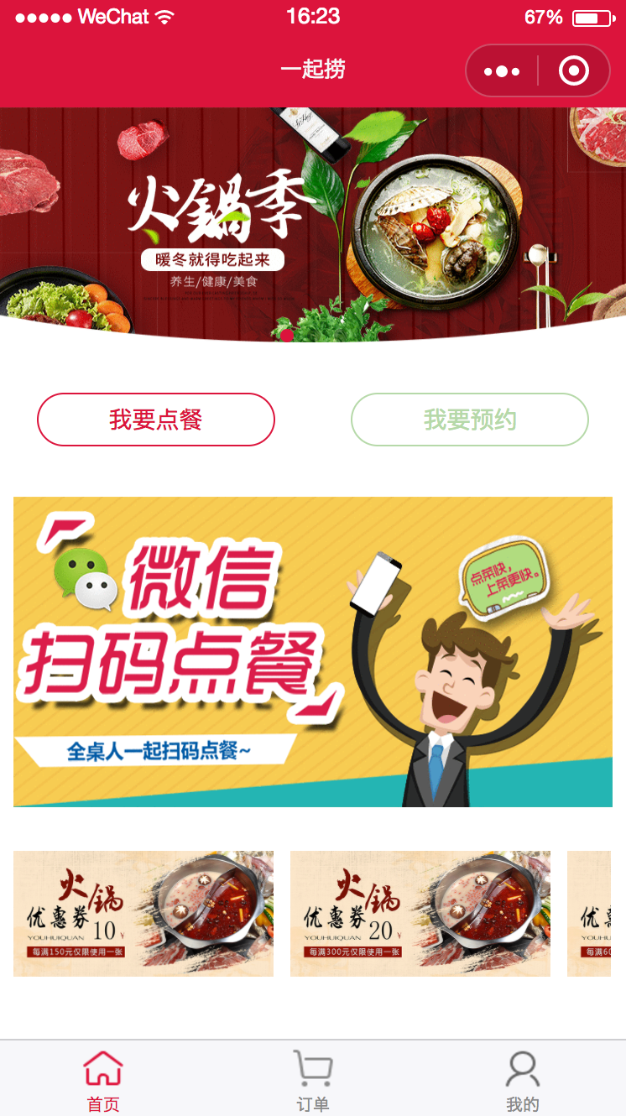
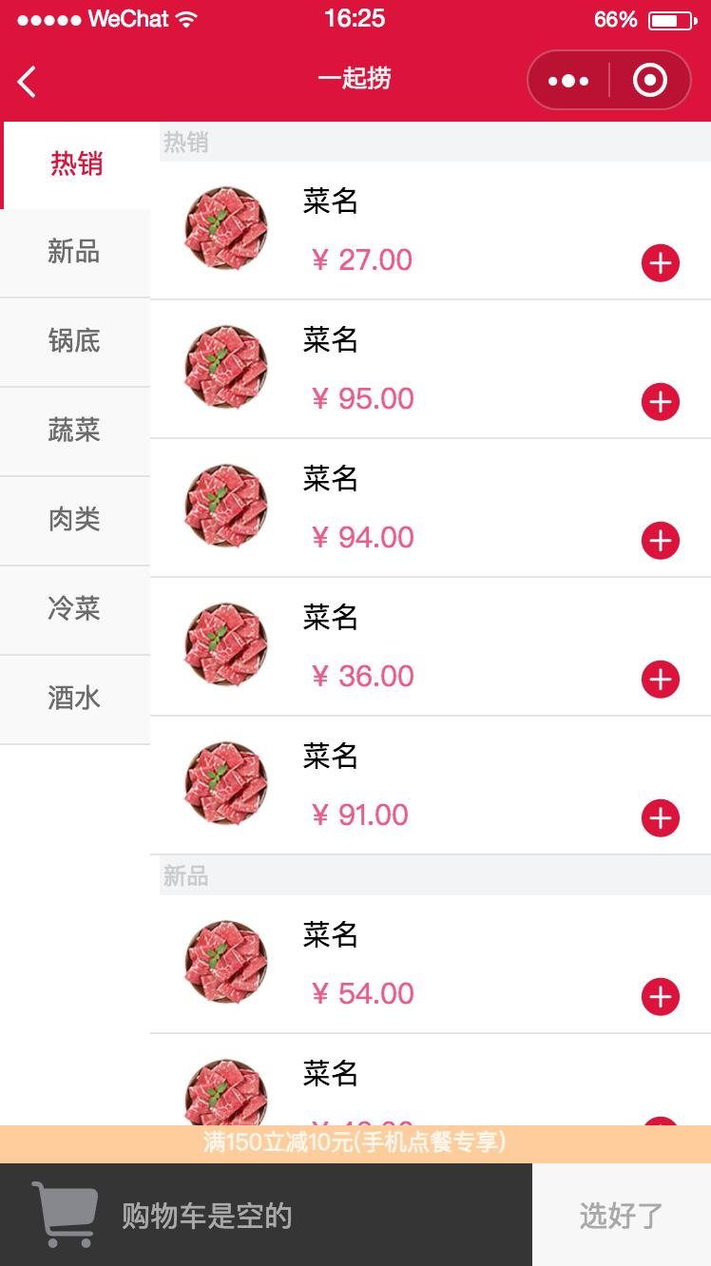
2
效果演示
首页展示
商品列表

Slide 6
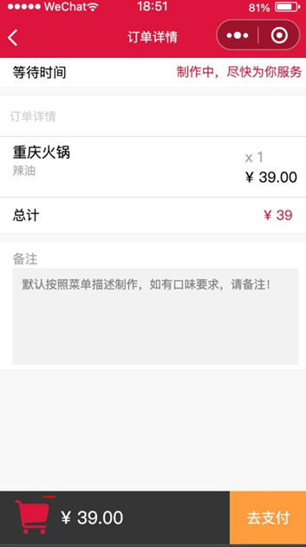
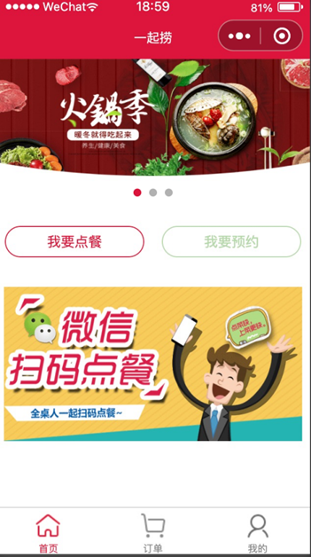
2
效果演示
结算列表
预约端口

Slide 7
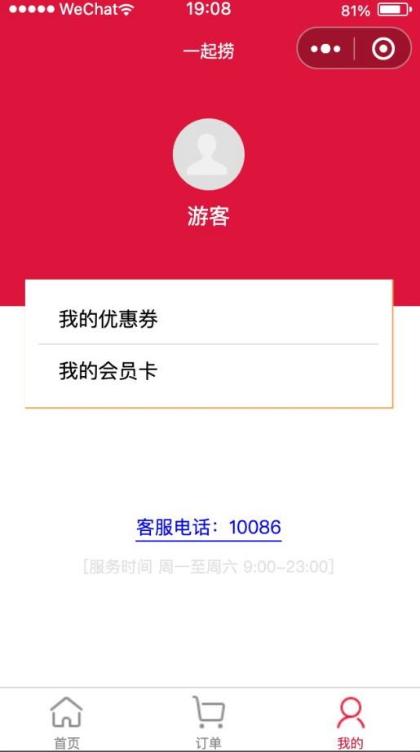
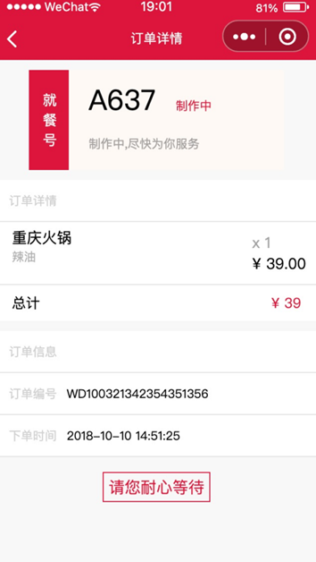
2
效果演示
结算列表
预约号码

Slide 8
3
实操演示
前端展示
后端展示
实操
演示
数据库展示
使用演示

Slide 9
B
项目执行情况
项目执行情况
风险计划
测试计划

Slide 10
1
项目执行情况
项目内容 | 人员分配
需求分析 | 树陈浩 褚彬 李增光
系统设计 | 褚彬 李增光
代码编写 | 树陈浩 褚彬 李增光
测试 | 树陈浩 褚彬 李增光
项目管理 | 树陈浩
左侧是项目工作分配表，在
项目结束时，团队各个成员
在克服开始阶段的沟通问题
造成的影响后，均完成各自
工作，积极配合。

Slide 11
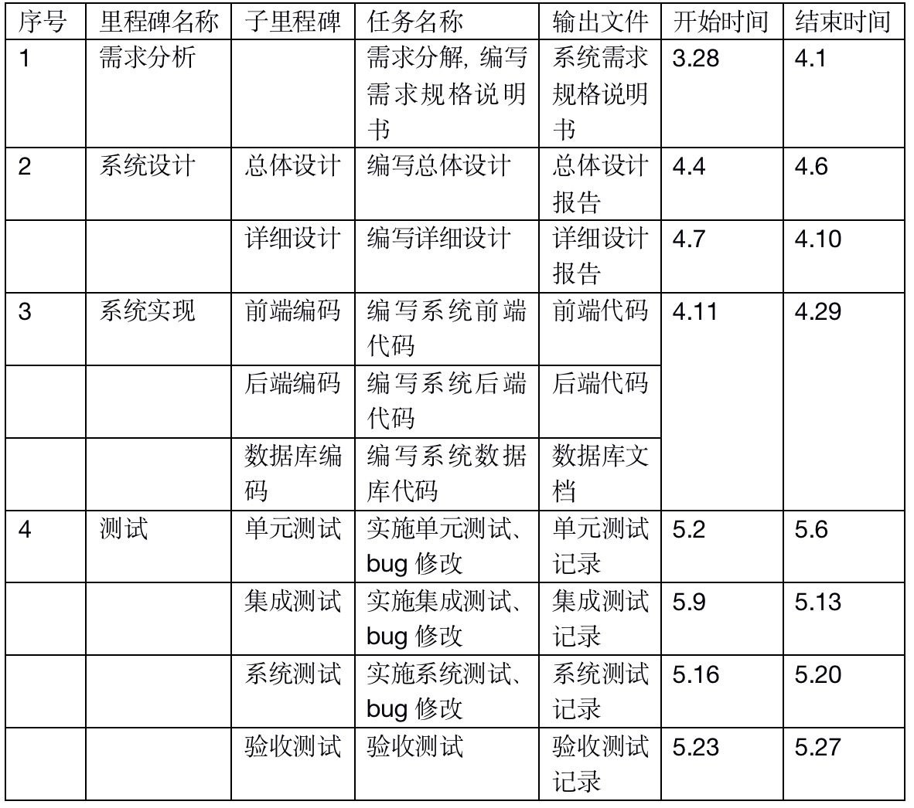
1
项目执行情况
左侧项目计划进度表，有2处时
间节点出现延误，其余均按时完
成。
第一次提交的需求分析，没有在
时间节点前提交，源于团队沟通
不及时，没有磨合好，导致本已
完成的工作没有提交。
团队成员对git使用的生疏，导致
git可视化工具操作错误，误以为
已经完成提交，导致详细设计没有
按时提交。

Slide 12
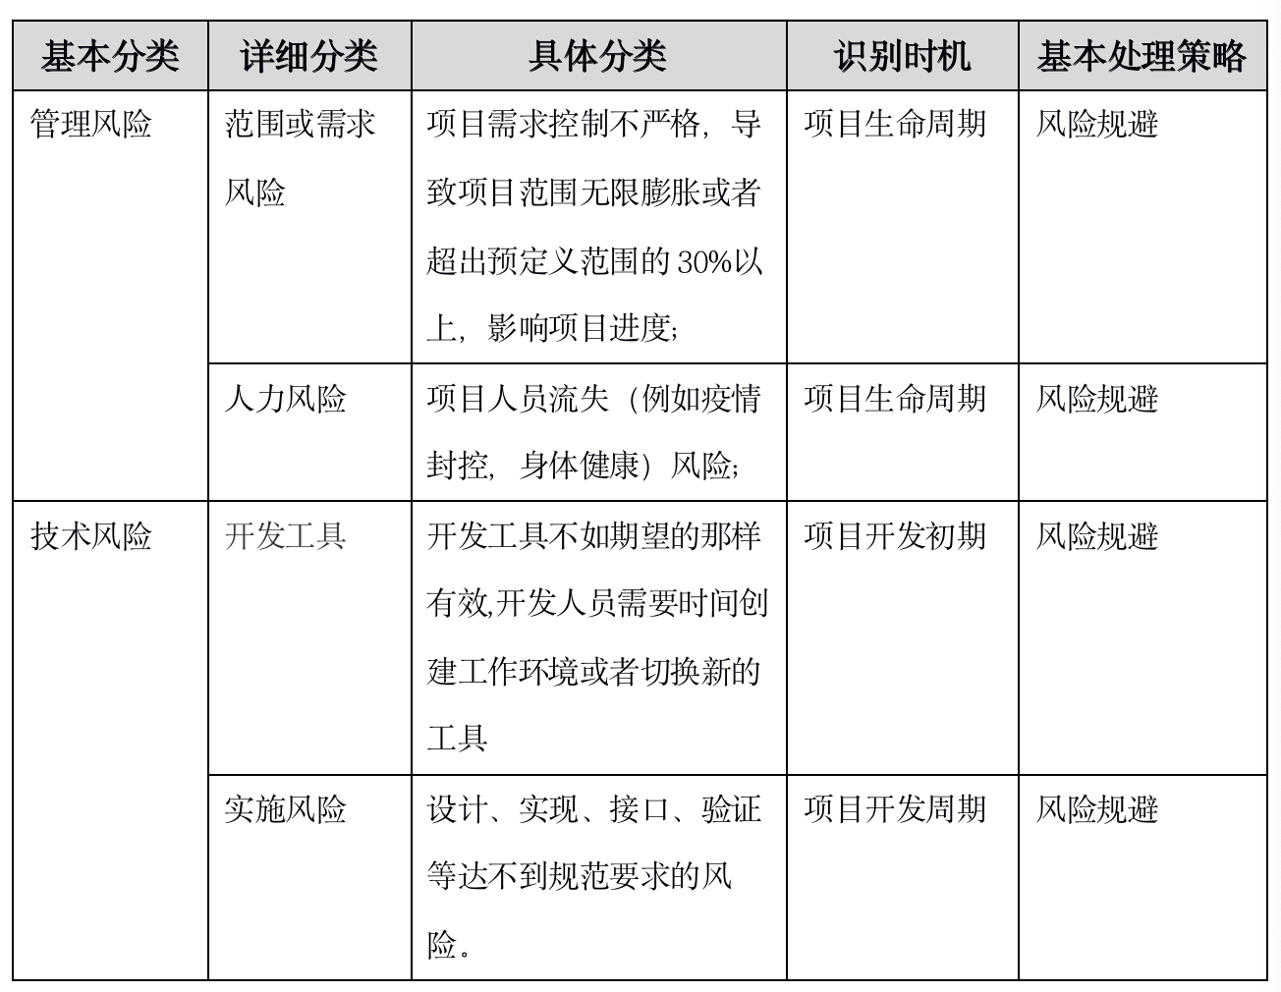
2
项目风险计划
左侧是项目制定的项目风险管理
计划，根据项目执行结束后的总
结，可以发现有2处需要改进的
地方。
在管理风险中没有考虑到团队初
期磨合、交流中的风险，致使出
现错误。
在技术风险中，虽然意识到开发
工具有可能出现不能有效掌握的
风险，但是还是过于轻视，比如
git, 应该提出具体的应对措施，
加强对工具的学习。

Slide 13
3
项目测试计划
01
02
03
04
单元测试
截止时间：5月6日
提交状态：完成
Bug: 0
集成测试
截止时间：5月13日
提交状态：完成
Bug: 1
系统测试
截止时间：5月20日
提交状态：完成
Bug: 0
验收测试
截止时间：5月27日
提交状态：完成
Bug: 0

Slide 14
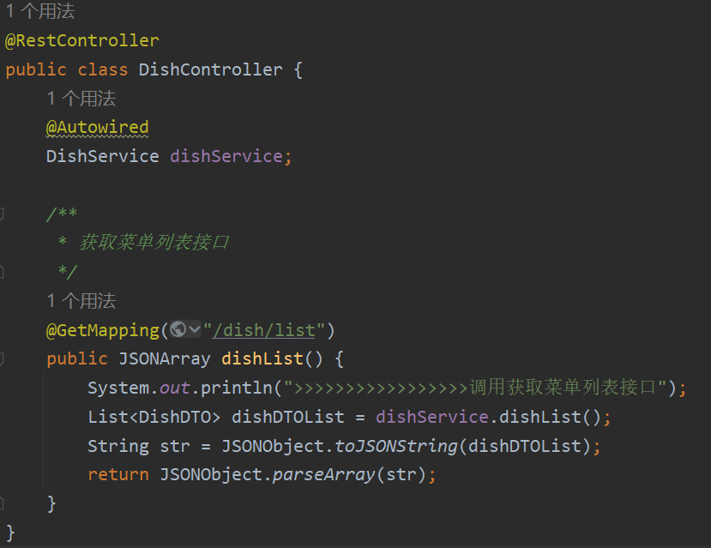
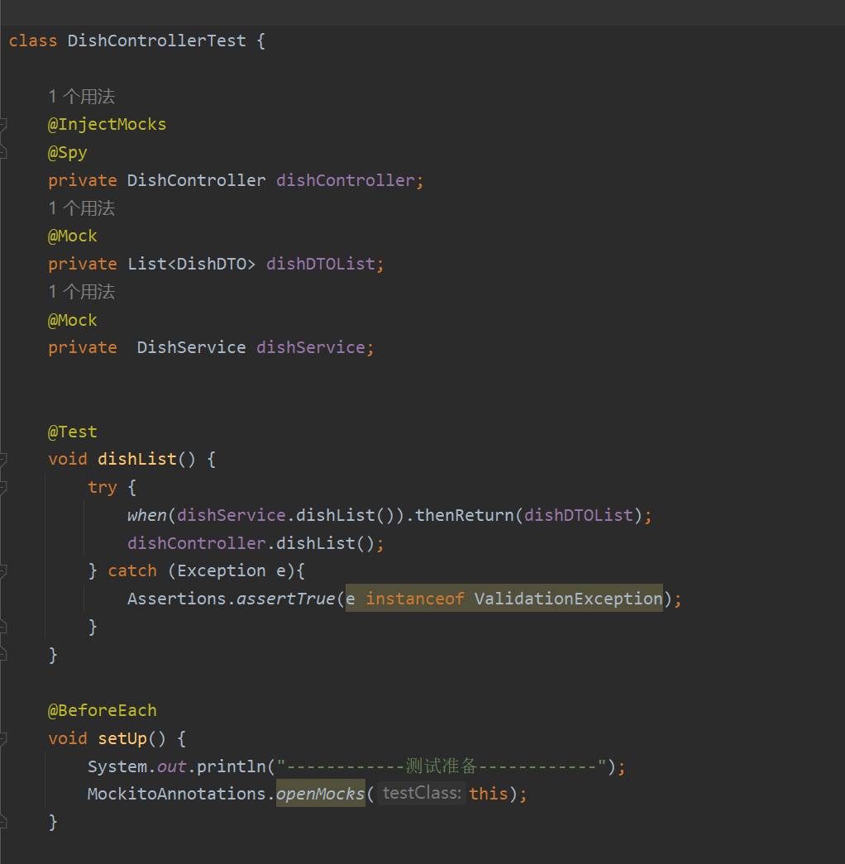
3
单元测试示例
使用java单元测试工具Mock对获取菜单列表dishlist()的单元测试
源码
测试代码

Slide 15
3
集成测试示例
订单模块集成测试
编号 | 标题 | 步骤 | 期望结果
1 | 订单列表
1-1 | 显示订单列表 | 点击订单选择历史订单 | 显示历史订单
1-2 | 显示预约列表 | 点击订单选择预约订单 | 显示预约订单
2 | 跳转点餐
2-1 | 历史订单页跳转 | 当历史订单为空时，可以点击点餐按钮，跳转到点餐列表 | 成功跳转到点餐列表
2-2 | 预约订单页跳转 | 当预约订单为空时，可以点击点餐按钮，跳转到点餐列表 | 成功跳转到点餐列表
输出结果
编号 | 输出结果 | 评审结果
1-1 | 显示历史订单 | 没有显示历史订单
1-2 | 显示预约订单 | 成功显示预约订单
2-1 | 成功跳转到点餐列表 | 成功跳转到点餐列表
2-2 | 成功跳转到点餐列表 | 成功跳转到点餐列表

Slide 16
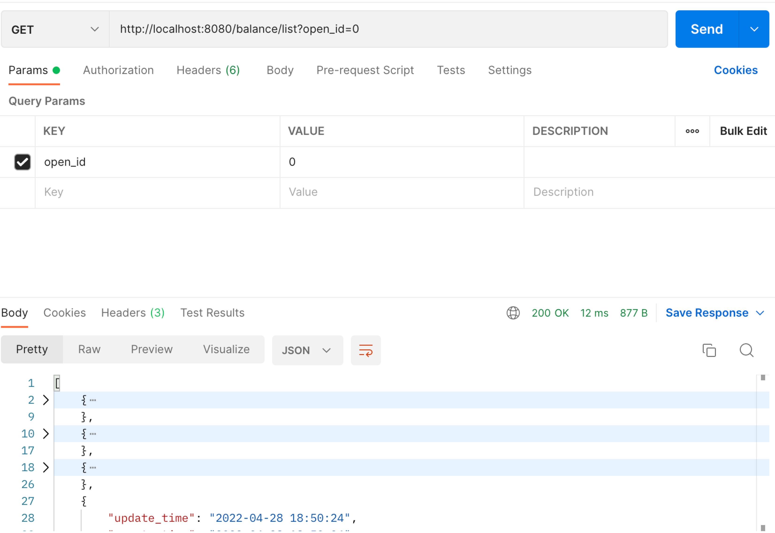
3
集成测试示例
订单模块集成测试出bug的处理
postman测试接口图
在测试过程中，发现历史订单无法正常显示，
使用postman测试接口，发现也获取不到数
据，经过排查发现是sql语句的问题。
修改sql语句
select * from balance where balance_status
between 0 and 1 and is_delete = 1 order by
update_time desc

Slide 17
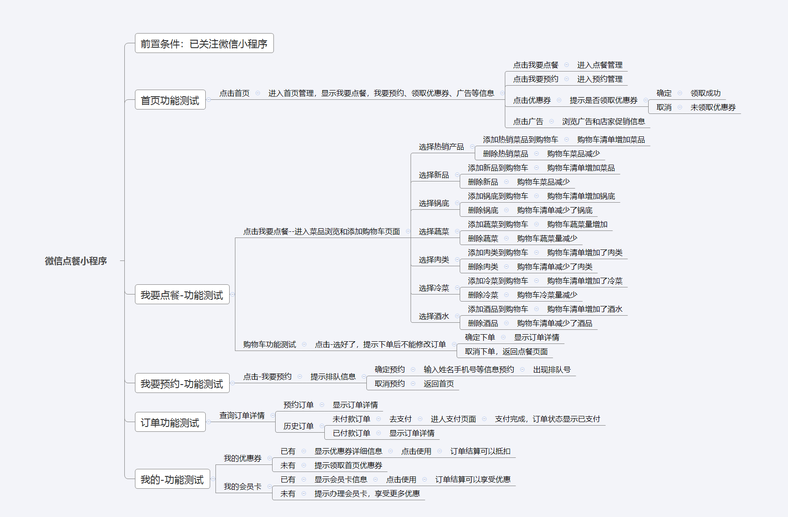
3
系统测试

Slide 18
3
验收测试
验收测试时间及任务安排
测试阶段 | 测试任务 | 时间
准备阶段 | 测试工具的学习 | 2022/5/23
计划阶段 | 根据文档安排测试进度及测试计划 | 2022/5/24
环境搭建 | 测试工具的准备 开发环境的准备 测试包的准备 | 2022/5/25
业务测试 | 业务流程测试 数据流测试 报表测试 提交并跟进bug | 2022/5/26-2022/5/27
总结 | 测试总结与分析 问题反馈 | 2022/5/27

Slide 19
3
验收测试
用户界面模块测试结果展示
测试目标 | 查询条件、字段的排列整齐，界面美观
测试方法和技术 | 根据现有系统的布局情况测试
完成标准 | 界面与设计一致，无错误
特殊事项 | 无
各模块验收测试结果
未发现明显错误
测试模块及功能 | 测试结论 | 时间 | BUG
功能性测试 | 测试通过 | 2022/5/27 | 无
数据准确性测试 | 测试通过 | 2022/5/27 | 无
权限和访问安全性测试 | 测试通过 | 2022/5/27 | 无
用户界面测试 | 测试通过 | 2022/5/27 | 无
易用性测试 | 测试通过 | 2022/5/27 | 无

Slide 20
C
总结与教训
已完成里程碑总汇
取得的教训

Slide 21
1
完成里程碑总汇
输出文件
需求分析
输出文件
系统实现
1.单元测试纪录
2.集成测试记录
3.系统测试纪录
4.验收测试纪录
1.总体设计报告
2.详细设计报告
里程碑1
里程碑2
里程碑3
里程碑4
输出文件
输出文件
系统设计
测试
1.系统需求规格说明书
1.前端代码
2.后端代码
3.数据库文档

Slide 22
2
项目管理教训
1
项目成功
三个标准
一是准时（In time）;二是预算控制在既定的范围内（Within budget）;三是质量得到经理和用户们的赞许(Qualified)。
2
任何事都先规划再执行
软件项目经理要投入足够的精力来做规划，项目的主计划一定要周全，使项目计划在项目经理的可控范围内。
3
保持充分的交流和沟通
项目中某次上传文件未能及时沟通，导致上传超时，其原因是组内沟通不畅。所以项目各个细节要及时沟通，确保每个成员清楚、明确、毫不含糊。

Slide 23
D
下一步计划
验收后续计划

Slide 24
1
验收后续计划
1
3
根据用户要求免费对系统
进行培训和技术支持
根据合同要求，完成平台
推广等工作
根据审阅专家提出
的问题完善系统
做好项目正式运行保障工作
2
4

Slide 25
结语 / SUMMARY
首先感谢您在百忙之中审阅报告，岁月流转，时光飞逝，转眼间2022年春季学期的学习又接近尾声。回首这一学期，经过老师淳淳教诲和开发小组成员的共同努力，微信点餐小程序项目开发过程虽然充满未知、困难、艰辛，但是最终还是按照计划完成了此项目。组员们也对项目管理有了系统的认知，学到了很多知识。站在学期的末尾，我们将继续保持终身学习的态度，汲取经验，摒弃不足，满怀信心，以更清醒的头脑、更旺盛的斗志、更奋发的姿态和更充沛的干劲，向我们的既定目标进发！

Slide 26
THANK YOU
谢谢观看
2022

